Slide 1
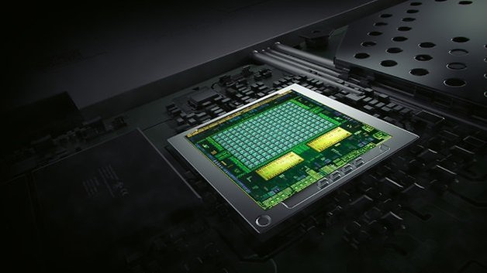
Unidad de Procesamiento Gráfico (GPU)
Presentado por:
David Escamilla G.
Miguel Ángel Herrera.

Slide 2
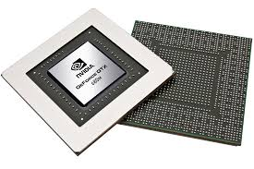
¿Que es GPU?
Unidad de procesamiento gráfico (GPUs) son procesadores de varios núcleos que ofrecen alto rendimiento.

Slide 3
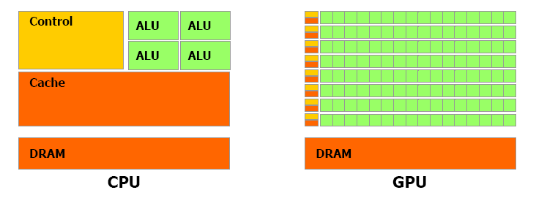
Arquitectura de la GPU
Una GPU está altamente segmentada, lo que indica que posee gran cantidad de unidades funcionales.
La GPU dedica más transistores al procesamiento de datos

Slide 4
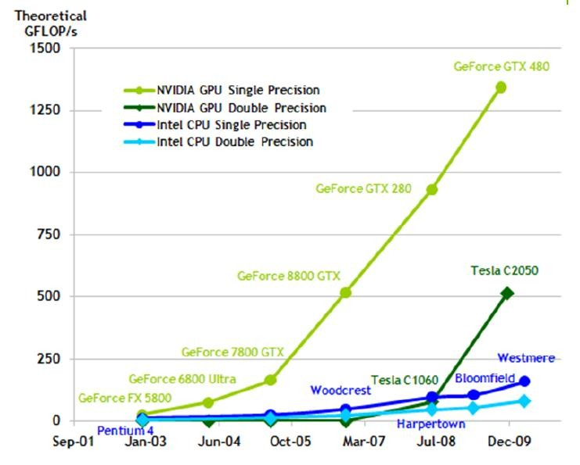
Evolución GPU: GFLOPS/s

Slide 5
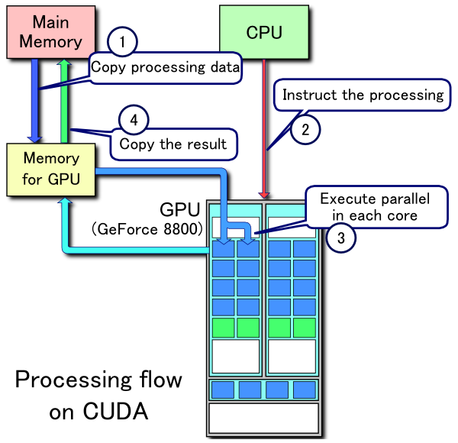
CUDA
Hace referencia tanto a un compilador como a un conjunto de herramientas de desarrollo creadas por NVIDIA que permiten a los programadores usar una variación del lenguaje de programación C para codificar algoritmos en GPU de NVIDIA .

Slide 6
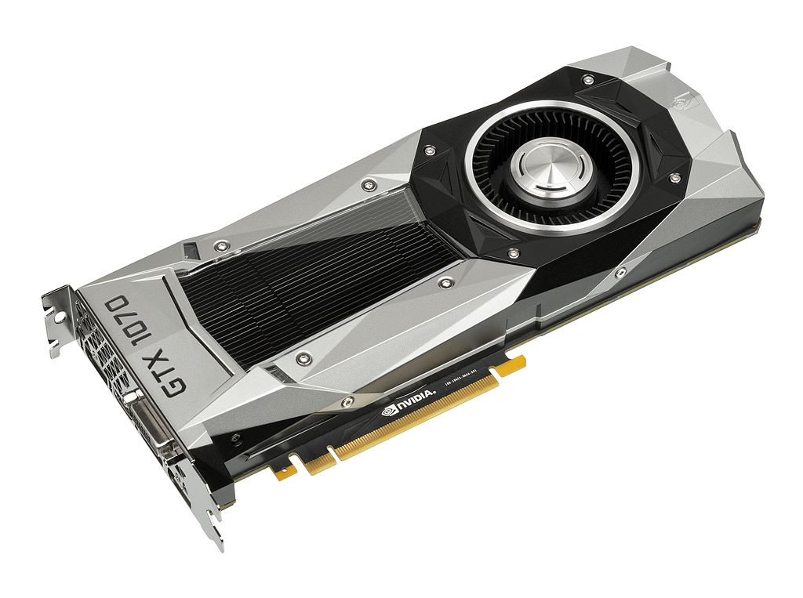
ARQUITECTURA NVIDIA PASCAL
La arquitectura NVIDIA Pascal está diseñada específicamente para ser el motor de las computadoras que aprenden, observan y simulan nuestro mundo, un mundo con un apetito infinito por la computación. Pascal se rediseñó desde los componentes hasta el software para ofrecer innovación en cada aspecto.

Slide 7
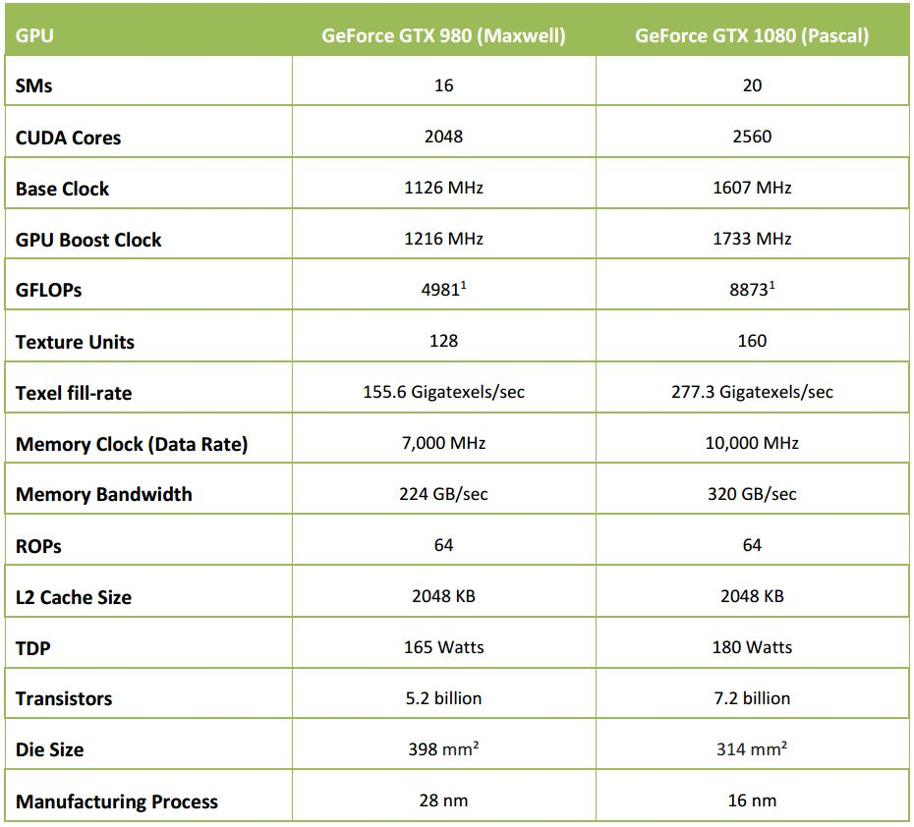
GPU NVIDIA

Slide 8
Bibliografía
https://es.wikipedia.org/wiki/Unidad_de_procesamiento_gr%C3%A1fico#Arquitectura_de_la_GPU
http://www.ciberninja.com/2012/10/jugando-romper-claves-con-tarjetas.html
https://hipertextual.com/archivo/2013/12/hardware-gpu-grafica/
http://fisica.cab.cnea.gov.ar/gpgpu/images/clases/clase_3_arquitectura_fermigf100.pdf
https://www.ozeros.com/2016/05/analisis-a-fondo-arquitectura-gpu-nvidia-pascal-disenada-para-la-velocidad/
https://es.wikipedia.org/wiki/CUDA
https://en.wikipedia.org/wiki/Pascal_(microarchitecture)

